Slide 1
Kozina Sándor, 1808-1873 Molnár József, 1821-1899
2025.04.27. k.nmeth

Slide 2
Művészeti tanulmányait Pesten, Pesky József irányításával kezdte, majd 1826-tól a bécsi Képzőművészeti Akadémián tanult. Mestere: id. Peter Krafft. 1829-1934 között ösztöndíjjal Olaszországban, főként Rómában dolgozott. 1835-ben Budán élt. Pesten telepedett le végül, és itt legtöbbnyire arcképfestéssel foglalkozott. A Felvidéken és Nagyváradon is dolgozott, mint arcképfestő. Később Oroszországba ment. Odesszában és Szentpéterváron
festett 1841-1844 között. Hazatérve Felsőpulyán dolgozott, 1844-1849 között. Többfelé utazott. Párizsban járt, majd 1851-ben Londonban. Később az USA-ban és Mexikóban is dolgozott. 1857-ben tért végleg haza. Főként akvarell arcképei és miniatűrjei ismertek. Itthon és külföldön egyaránt sikeres arcképfestőnek számított. Hazai közgyűjteményben egyebek mellett a Magyar Nemzeti Galériában találhatók alkotásai.
Miután bölcsészetet tanult, Pesten, Bécsben (1826), Párizsban és Olaszországban (1829–1934) végzett festészeti tanulmányokat. Arcképfestőként az 1830-as évek közepe táján vált ismertté Pest. Sokat tartózkodott külföldön, így Oroszországban, Párizsban és Londonban (1851). 1849 után Sopron vármegyében, Felsőpulyán telepedett le 1844–1849 között. 1857-ben tért véglegesen haza.
Munkássága
Finom hangú miniatűr arcképeket alkotott, főleg felső-magyarországi polgárok és nemesek megrendelésére. Több műve a Magyar Nemzeti Galériában található.

Slide 3
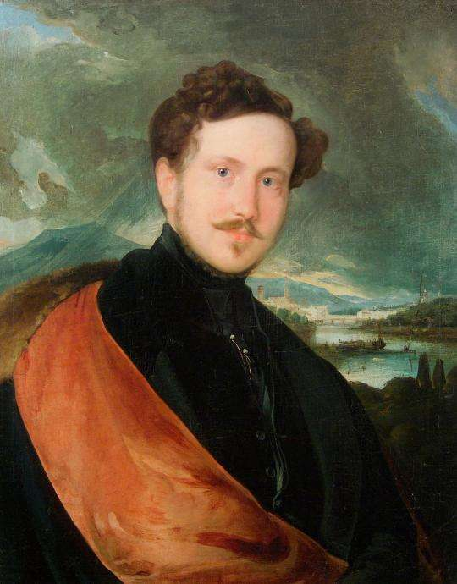
Önarckép,1832
technika olaj, vászon
Méretek
kép: 73 × 58 cm, MNG
A főként portréiról ismert Kozina a korai magyar romantikus festészet képviselője. József nádor bécsi egyetemi évei alatt tudomásul vette Vízözön című képét, és négy éven keresztül évi 400 forintos támogatást ajánlott fel neki művészi képességeinek fejlesztésére. 1829-ben Kozina Olaszországba ment. Barátja, mecénás Szemere Bertalan naplójegyzeteiből kiderül, hogy több városban járt, így Firenzében, Nápolyban, Velencében, és hosszabb ideig tartózkodott Rómában. Valószínűleg többször is visszatért Firenzébe, ezt ez az Önarckép is bizonyítja. A romantikus önarckép a külsőségek helyett a személyiségjegyekre, karakterre, érzelmi-pszichés lelkiállapotokra koncentrál, és a tizenkilencedik század közepén népszerűvé vált portrétípushoz tartozik. A háttér nemcsak topográfiai útmutatóként jelzi a kép készítésének helyszínét, hanem gazdag festői elemeivel a hangulat fontos forrása is. A sötét felhők örvénylése és a kék ég sugárzó csíkja a távolban vihar elmúlására utal. A lenyugvó nap sugarai élesen megvilágítják Firenze híres épületeit, a Dómot és a Campanile-t, valamint a Ponte Vecchio-t, és csillognak az Arnón. A táj nem csupán egy tábla vagy üres díszlet, hanem a portré érzelmi háttere, a festő életének helyszíne pályafutásának fontos szakaszában.

Slide 4
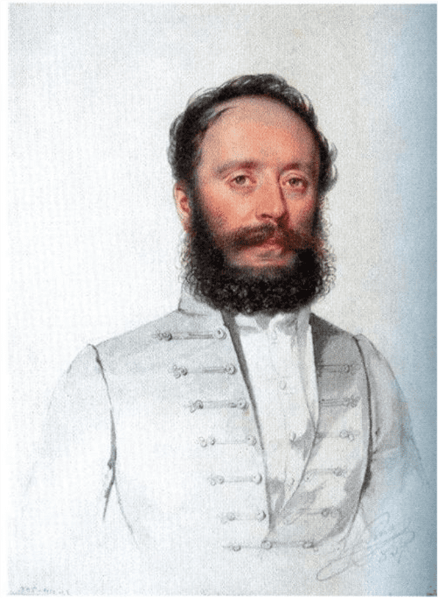
Kozina Sándor - Barabás Miklós EMLÉKIRATAI-ból:
A dogék palotáj ában ismerkedtem meg Kozina Sándorral, a ki már öt évet töltött volt Rómában és most visszajövet tartózkodott pár hónapig Velencében. Egyszer délfelé nagyon rosszul éreztem magamat, szedtem a sátorfámat, hogy haza menjek. Mondom Rozinának, hogy ha most ki nem lel a hideg, az csoda lesz. — Ezen könnyű segítem, — mondta ő, —csak egy üveg cyprusit kell meginni. Megittam a jóféle cyprusi bort s másnap reggelig aludtam tőle egyhuzamban. Kiizzasztott alaposan, de meg is gyógyultam tőle. Rozinán egyszer jót mulattunk. 0 is az Európa
elragadtatását másolta s e közben a képtárlátogatók közül megáll egy mesterlegény forma a háta mögött s dicsérni kezdi a képét. Kozina méltatlankodva néz hátra, röstellve, hogy ilyenember kritizálja. De a vándorlegény csak kezdi fölsorolni mindazokat a képeket, a miket RozinaRómában festett. Rozina most már boszusan fölkelt és a kopott alak elé állva gúnyosan mondja : «Nem emlékszem, hogy valahol szerencsém lett volna i). A vándorlegény erre kaczagni kezd és így szól: «Hát nem ismersz meg engem? Nem ismered meg az öcsédet? » Kozina haragjában így kiáltott rá: «Hát miféle lump lett belőled?» — Jaj barátom, ha az ember gyalog utazik, nem öltözhetik selyembe, bársonyba, — felelte az öcscse, azután megölelték, megcsókolták egymást. Kozina már öt éve nem járt otthon s az öcsse azóta serdült föl legénnyé. A Rómából haza küldött képeket otthon látta s most eljött a bátyja elébe. –
--*Kozina Sándor, a ki Rómából az előző évben jött Magyarországba, most Budán dolgozott Döbrentey patronatusa alatt, később aztán, úgy emlékszem hogy gróf Szirmayval a felső vidékre ment, Abaujba, Sárosba, azután Odesszába s onnan Szent Pétervárra utazott.
László Újházy

Slide 5
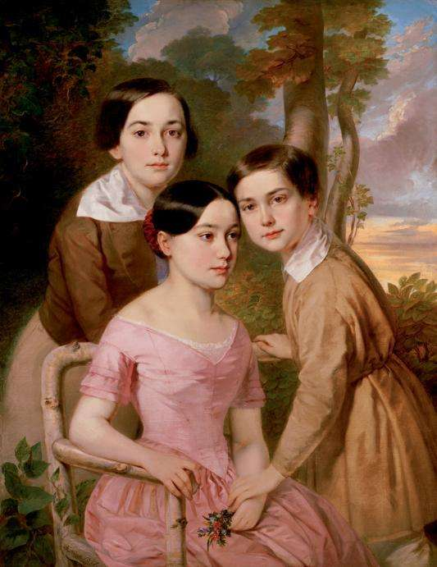
Három gyermek portréja, A Pejacsevics gyerekek, 1848. 104x82, KOGART

Slide 6
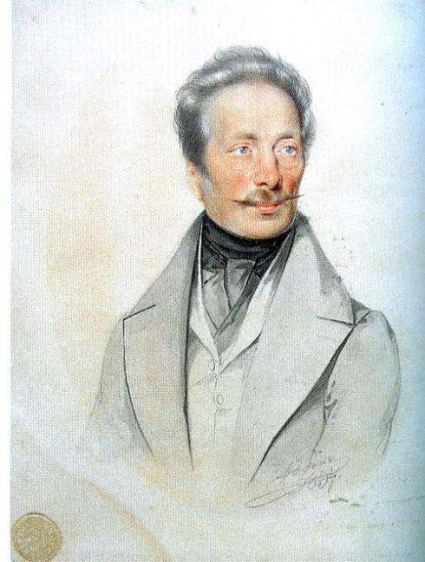
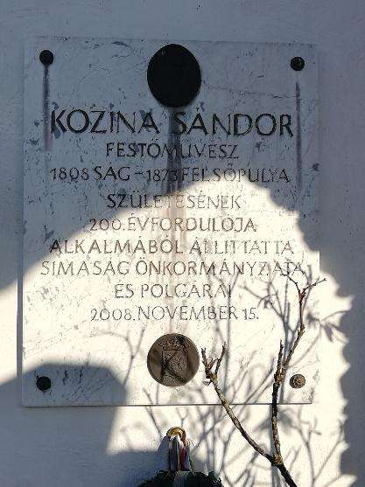
Fejérváry Gábor magyar archeológus. 1837.

Slide 7
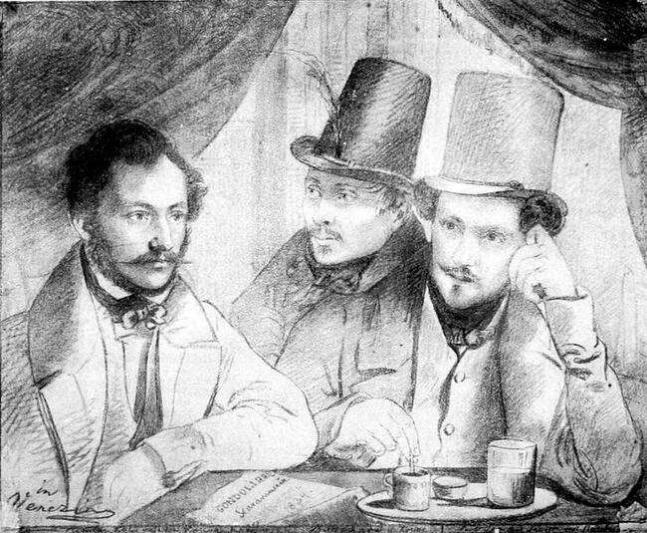
Barabás: Barabás, Burghardt és Kozina Velencében

Slide 8
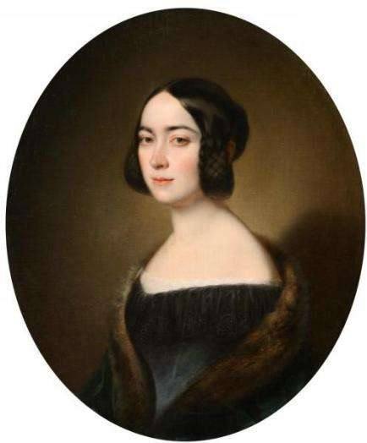
24,4 x 29,4 cm
N.I Tolstaya nee Spiridova2á möglicherweise von Kozina Sandor,Tropinin museum29
Ez a kép közkincs. Ez azt jelenti, hogy vagy lejárt a szerzői jog, vagy a kép tulajdonosa lemondott a jogairól. Az Alamy díjat számít fel a kép nagy felbontású másolatához való hozzáférésért.A képen lehetnek apróbb hibák, mivel történelmi vagy riportképről van szó.

Slide 9
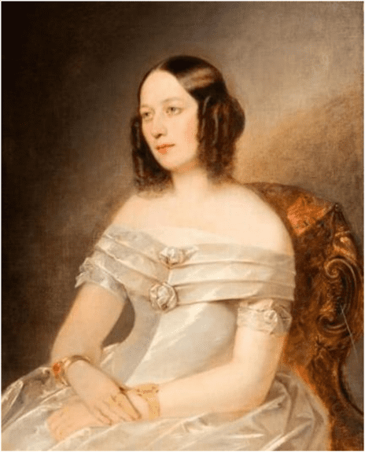
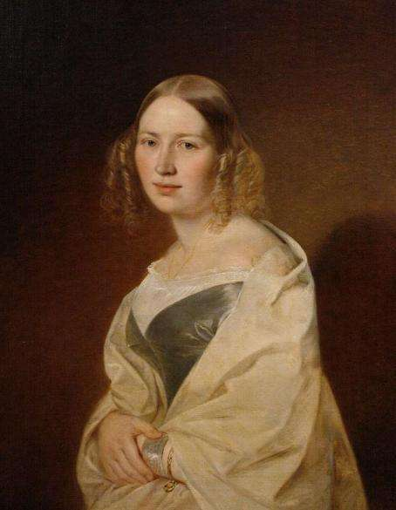
Mertvago Sussana - Public domain portrait painting

Slide 10
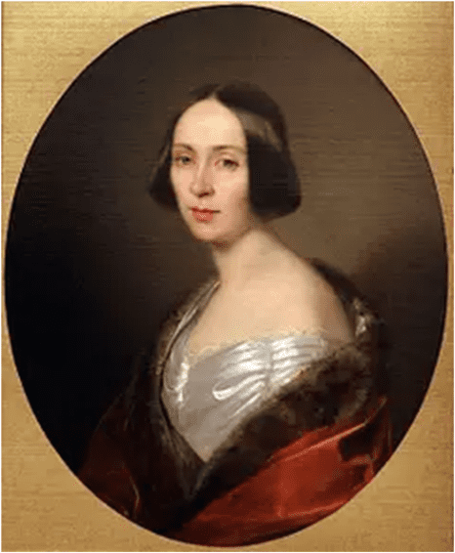
Княгиня Луиза Трофимовна Голицына (1810-1887),
Ez a portré Lujza Trofimovna Golicina grófnő, a 19. századi orosz nemesség kiemelkedő alakjának lényegét ragadja meg. Az 1840-es évek elején Kozina Sándor által festett olaj, vászon remekmű kivételes tehetségét és a részletekre való odafigyelését mutatja be. A grófnőt az elegancia és a kifinomultság légkörével ábrázolják, tekintetét valami a kereten túlira szegezi. Prémes kabátja egy csipet luxust ad az együtteséhez, szimbolizálva a társadalomban betöltött státuszát. A művésznő ügyesen használja a színeket, hogy kiemelje arcvonásainak élénkségét, kiemelve minden árnyalatot és kifejezést. Louise Trofimovna Golitsyna szépsége tagadhatatlan; azonban átgondolt viselkedése az, ami igazán rabul ejti a nézőket. Nem lehet nem csodálkozni azon, milyen gondolatok foglalkoztatják az elméjét, miközben a távolba néz. Talán szerelmi vagy politikai kérdéseken elmélkedik, vagy egyszerűen csak az élet bonyolultságain elmélkedik. Ez a portré nemcsak Kozina Sándor művészi tehetségét bizonyítja, hanem bepillantást nyújt az orosz történelembe és kultúrába ebben az időszakban. Arra a gazdagságra és nagyszerűségre emlékeztet, amely akkoriban meghatározta a nemesi társadalmat. A moszkvai Állami Történeti Múzeumban bemutatott festmény Lujza Trofimovna Golicina grófnő örökségének időtlen ábrázolása – egy nőé, aki szépségével és intellektusával is kitörölhetetlen nyomot hagyott az orosz felsőtársadalomban.

Slide 11
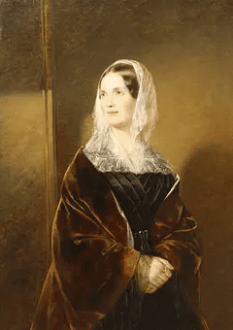
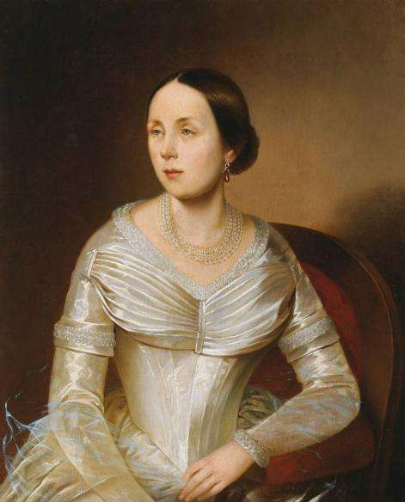
Мария Александровна Соймонова, ур. Левашова (1794—1869) Köztulajdonban lévő fénykép 19. századi portréfestményről,
Русский: Екатерина Михайловна Хомякова (1817-1852

Slide 12
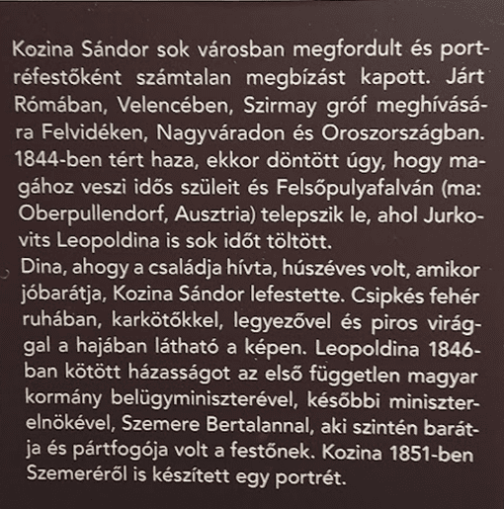
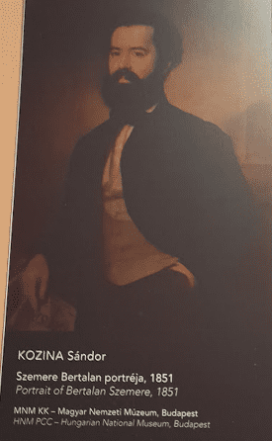
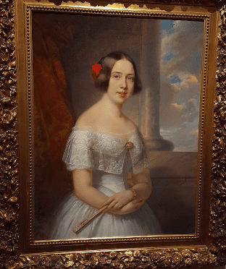
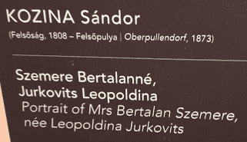
2025. jan. MNG. tárlatlátogatáson

Slide 13
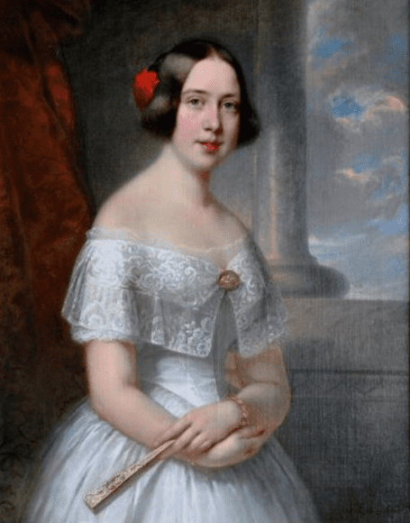
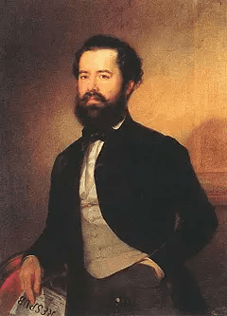
Szemere Bertalan
Szemere Bertalanné

Slide 14
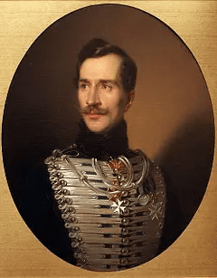
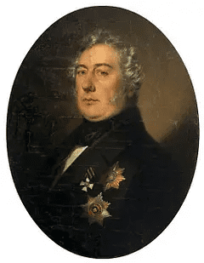
Николай Андреевич Небольсин (1785–1846) Köztulajdonban lévő fénykép 19. századi férfi portréfestményről,
Michail Golicyn herceg (1800-1873) portréja

Slide 15
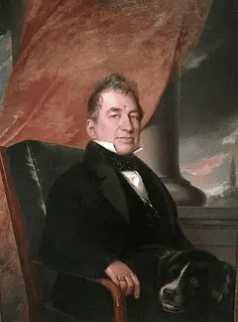
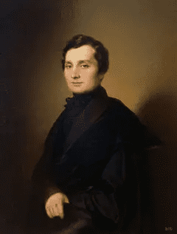
Александр Николаевич Соймонов (1787-1856)
Стахович Михаил Александрович (1820-1858)

Slide 16
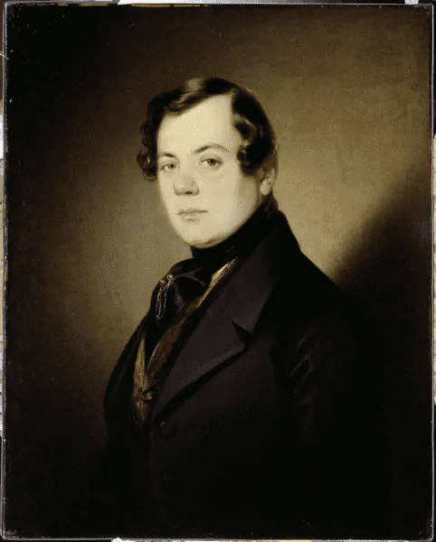
Vlagyimir Grigorjevics Benediktov (1807-1873) költő portréja - Peinture de Sandor Kozina (1808-1873), huile sur toile (67x54 cm), vers 1840 - A. Puskin Emlékmúzeum (Russi St. Petersburg)
egy 19. századi orosz irodalmi zseni lényegét és mélységét ragadja meg. Kozina Sándor 1840 körül festette, ez az olaj, vászon remekmű, mérete 67x54 cm, és a szentpétervári A. Puskin Emlékmúzeumban található. Vlagyimir Grigorjevics Benediktov, korának tekintélyes költője Kozina ügyes ecsetvonásai révén elevenedik meg. A művész mesterien ábrázolja Benediktov befelé forduló tekintetét és szemlélődő kifejezését, bepillantást engedve a költő belső világába. A festményen használt színek gazdagok és élénkek, növelve a vonzerejét.
Ez a portré Benediktov irodalmi hagyatékáról és Kozina művészi tehetségéről is tanúskodik. Arra hív bennünket, hogy elmélyüljünk az orosz irodalom világában, és fedezzük fel azokat a figyelemre méltó elméket, amelyek az egyik legbefolyásosabb korszakban formálták azt.

Slide 17
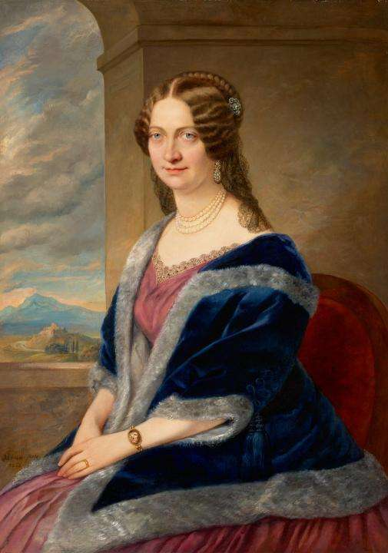
Sandor Kozina: „Porträt einer Frau“ (1853)
32,8 x 46,9 cm

Slide 18
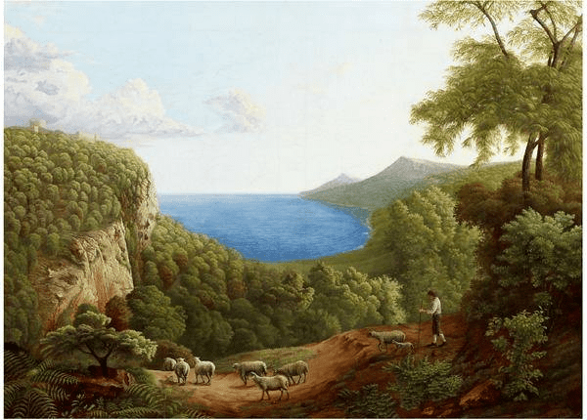
Tengerparti táj birkapásztorral,
olaj, vászon, 56 x 76 cm. ArtNet

Slide 19
https://magyarmuzeumok.hu/cikk/idilltol-a-vegzetig-200-eve-szuletett-molnar-jozsef-kabinetkiallitas-a-nemzeti-galeriaban
Molnár József
Hivatalnok apja lelkésznek szánta. A gimnázium első négy osztályát 1832 és 1836 között, valamint a rhetorica első félévét (1837 elejéig) között a pesti piarista gimnáziumban végezte, majd Landau Lénárd pesti rajziskolájában folytatott előtanulmányok után, 1837-ben beiratkozott a bécsi képzőművészeti akadémiára. Anyagi okokból fél év után kénytelen volt visszatérni Magyarországra. Ezután Pesten, majd rövid ideig Kolozsvár környékén arcképfestésből élt. 1844-re sikerült annyi pénzt megtakarítania, hogy Velencébe utazhatott, ahol Ürményi Ferenc anyagi támogatásával a képzőművészeti akadémia hallgatója lett. 1845-ben Rómában, Nápolyban és Pisában tett hosszabb tanulmányutat, majd 1847-ben Münchenbe ment, ahol rövid ideig a képzőművészeti akadémiát is látogatta. A bajor fővárosban ismerkedett meg a kor tipikus magyar tájképfestőivel Ligeti Antallal, Brodszky Sándorral és Libay Károllyal. Brodszky Sándorhoz ettől kezdve haláláig erős barátság fűzte. Közel két évig tájképeket festve együtt járták a bajor, svájci és tiroli hegyeket, 1848-ra azonban ismét anyagi nehézségekkel kellett szembenéznie, ezért Stuttgartba utazott, ahol arcképfestésből tartotta fenn magát. Számos megrendelést kapott – egy festményét a I. Vilmos württembergi király vette meg –, így anyagi helyzete hamarosan rendeződött. Brüsszeli és Párizsi tanulmányút után rövid időre visszatért Münchenbe, majd 1853-ban Pesten telepedett le. 1857-ben Nemzeti Album címmel kiadta táj- és életképeinek gyűjteményét. 1858-ban felhívást tett közzé egy Magyar birtokosok és gazdák című műre, amely litográfiákat tartalmazott volna, de terve nem valósult meg. 1862-ben Brodszky Sándorral közösen fényképész műtermet nyitott Győrben, ez azonban nem váltotta be a hozzá fűzött reményeket és csak 1864-ig működött. Ettől kezdve kisebb tanulmányutaktól eltekintve haláláig a fővárosban élt.

Slide 20
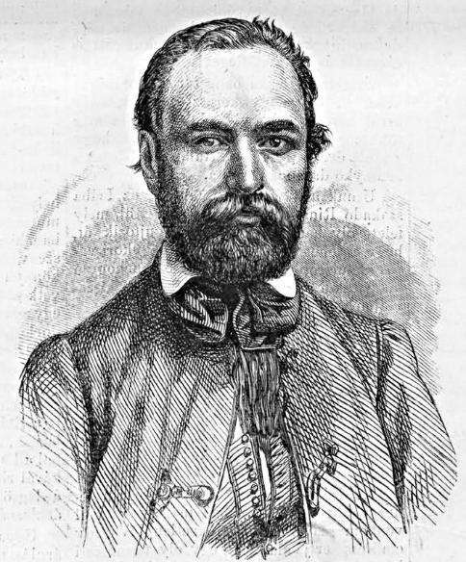
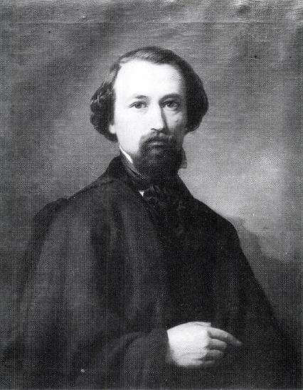
Molnár József arcképe (Vasárnapi Ujság, 1864)
Önarcképe (1849 körül)

Slide 21
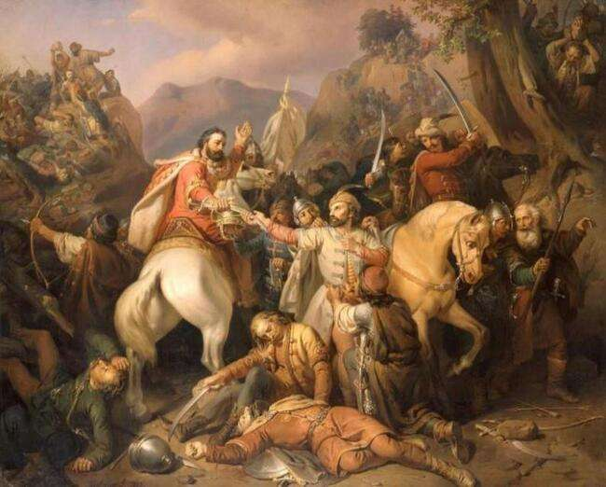
Dezső vitéz önfeláldozása Károly Róbertért , MNG 152x187cm (1855)
Károly Róbert Anjou király a posadai csata elől menekül(1330. november 9-12.). Romantikus festmény Károly serege 17. századi huszárruhát visel. I. havasalföldi Basarab lesbentámadt Anjou Károly Róbert magyar királyra és 30 000 fős bevonuló hadseregére. A vlach ( román ) harcosok olyan helyen gördítették le a sziklákat a sziklaperemeken, ahonnan a magyar lovas lovagok nem tudtak elmenekülni előlük, sem a magasba mászni nem tudtak a támadók kiszorítására.

Slide 22
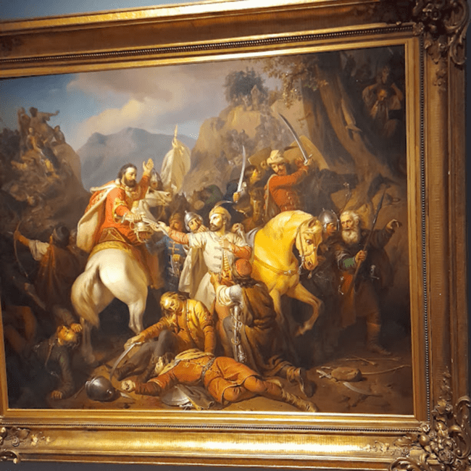

Slide 23
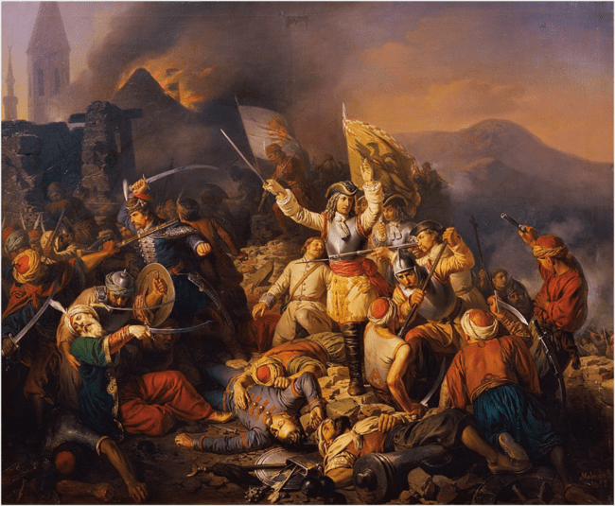
Die Rückeroberung Ofens aus der Hand der Türken im Jahr 1686, Ofen visszafoglalása a törököktől (Molnár J.1858)- Österreichische Galerie Belvedere

Slide 24
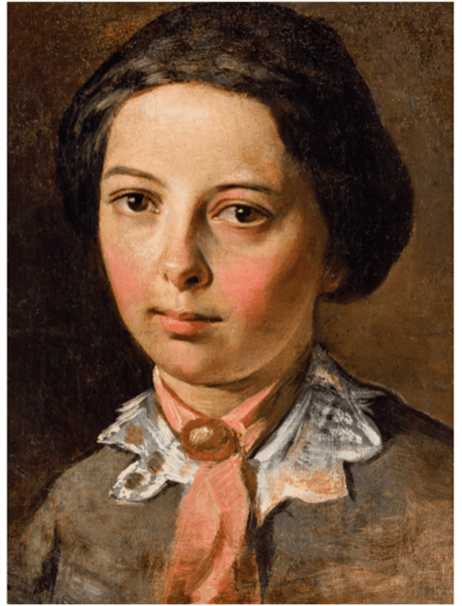
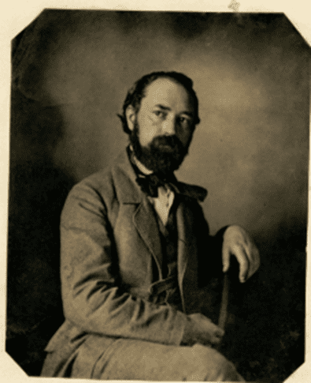
A művész feleségének fiatalkori portréja, 1850- es évek, olaj, vászon, 33,2 × 25,2 cm
Szépművészeti Múzeum – Magyar Nemzeti Galéria, Budapest

Slide 25
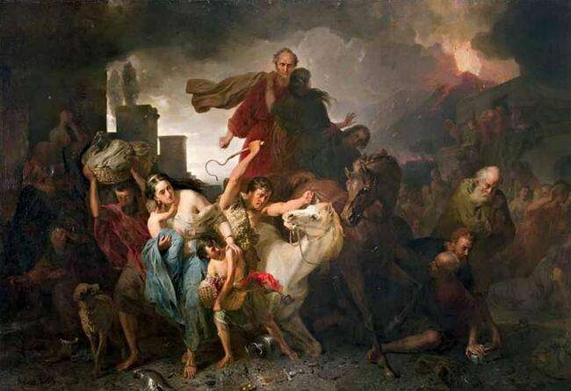
Pompei pusztulása, 276x410cm, olaj, vászon, magángyűjt.

Slide 26
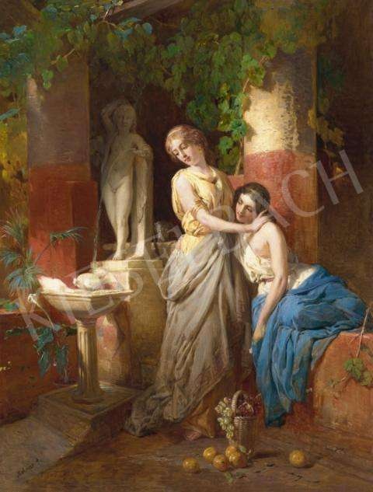
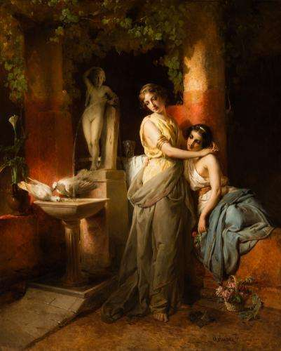
Idill Pompeiben, Olaj, vászon, 117x95 cm
53,5x40,5 cm, olaj, fa

Slide 27
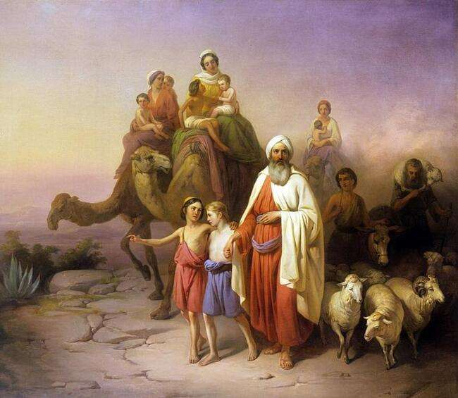
Ábrahám kiköltözése (1850) 112x130 MNG, olaj festmény

Slide 28
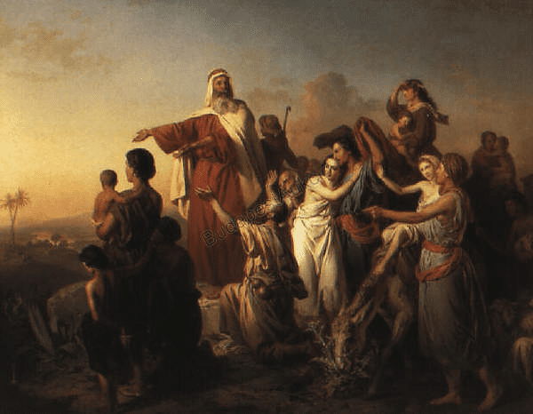
Mózes kivezeti a zsidókat Egyiptomból, 200x155cm, olaj, vászon

Slide 29
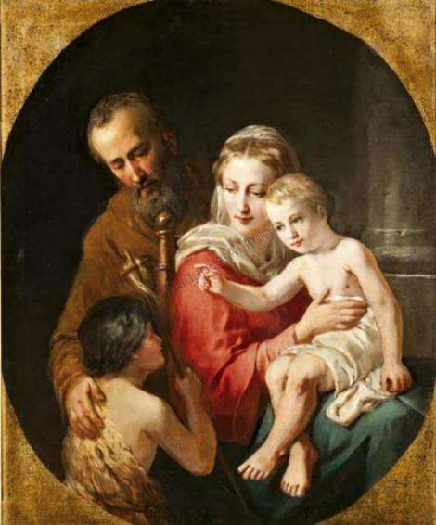
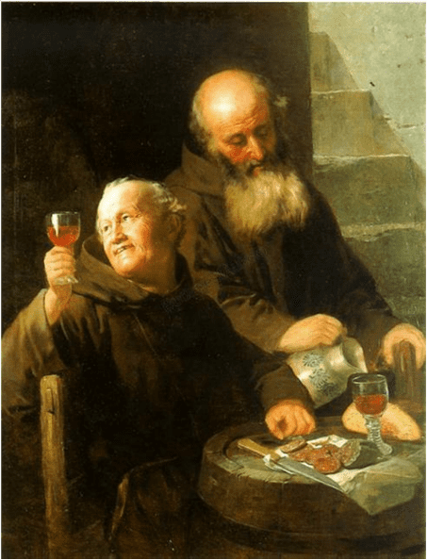
Szent család Keresztelő Szt Jánossal
Szerzetesek lakomája

Slide 30
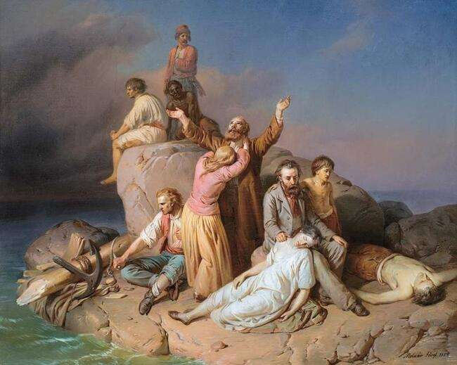
Hajótörést szenvedettek, 1854, Olaj, vászon 50×62,5 cm, Festmény, grafika
Kikiáltási ár: 1 200 000 Ft

Slide 31
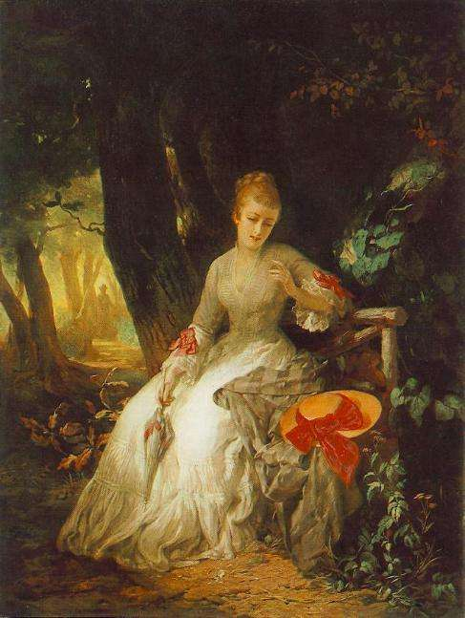
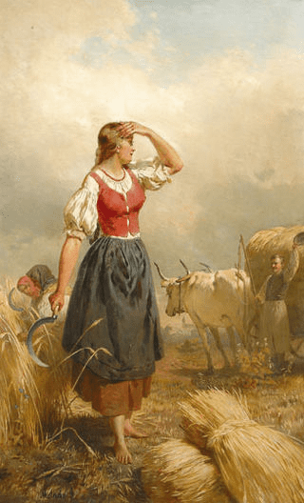
Légyott(randevú) 125x94,5cm MNG, olaj.
Kévekötő, 121x74,5, magángy.

Slide 32
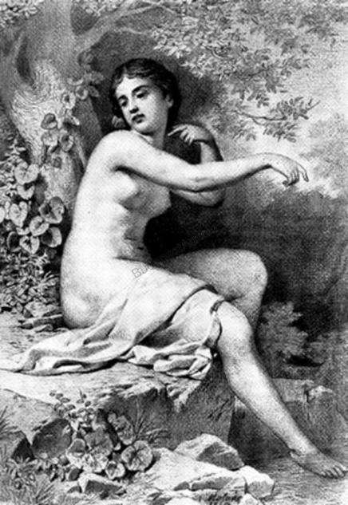
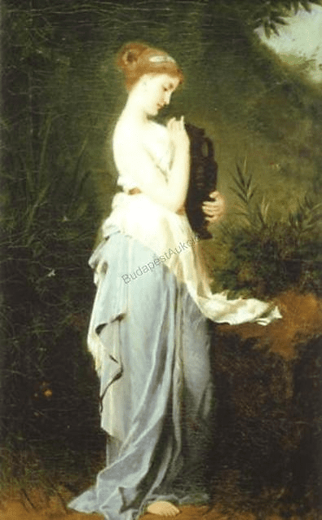
Leány korsóval
Fürdőző

Slide 33
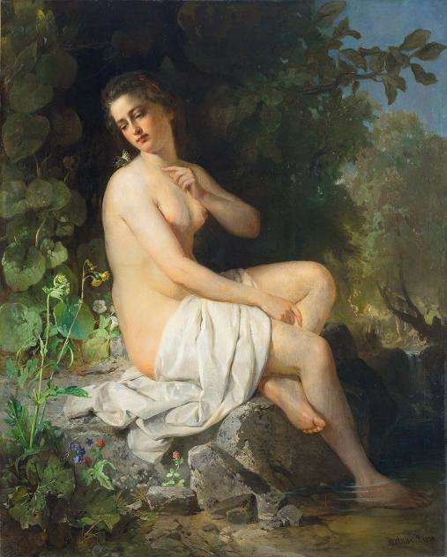
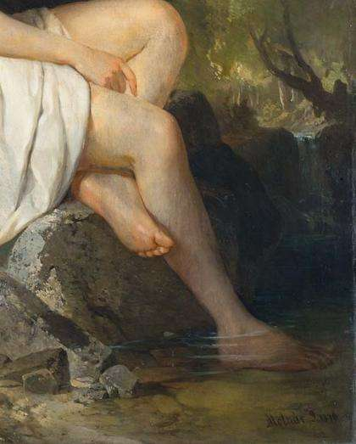
Forrás, 1876, 147x118 cm, aukción, 7-10 millióig Ft

Slide 34
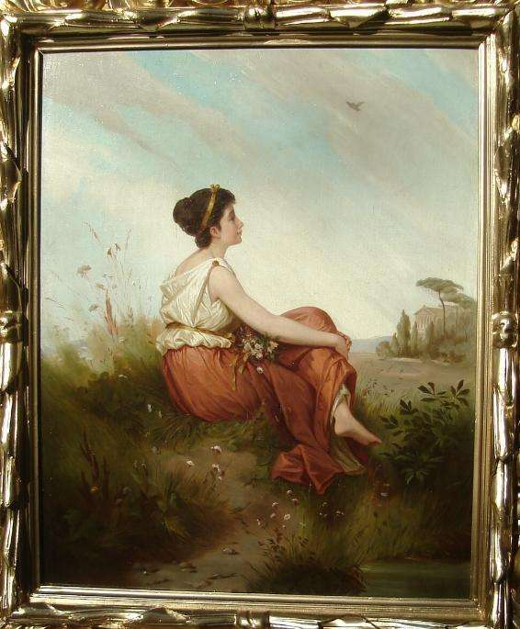
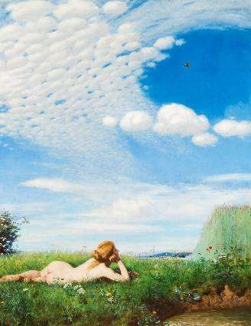
Pacsirta

Slide 35
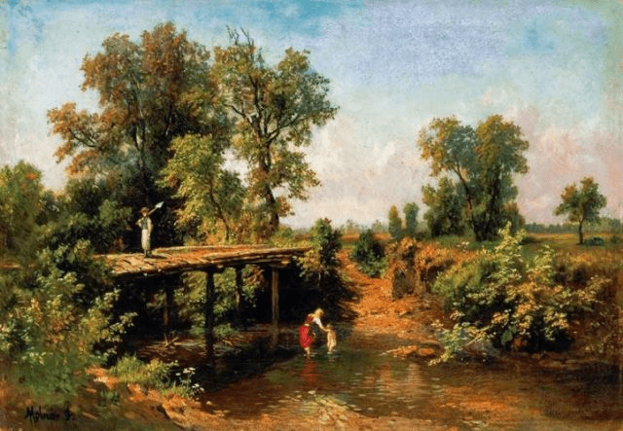
Napsütéses patakpart, 32x45,5 cm, magángyűjtemény

Slide 36
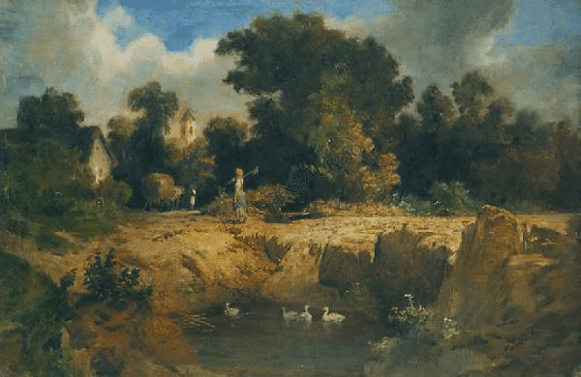
Hazatérés

Slide 37
Hegyi táj csónakossal

Slide 39
Hungarian painter (1821–1899) A Summer Day by the River(Egy nyári nap a folyóparton

Slide 40
József Molnár r, Hungarian painter (1821–1899) (Kikötés a balatoni parton)
Embarking at the Batalon,1884, Oil on canvas,93 × 124 cm;

Slide 41
Balaton-part Boglárnál

Slide 42
Fürdő után (Pompeji fürdőben)
Leány a kútnál

Slide 43
Erdei táj figurákkal

Slide 44
Naplemente vízparton

Slide 45
Erdős, sziklás tájkép

Slide 46
Olaj, fa, 48 x 31,5 cm
Malom a patakparton,

Slide 47
Részlet a Csorba tónál

Slide 48
Patak naplementekor
Fürdőzők

Slide 49
Erdei patak

Slide 50
Idilli táj
Libapásztorlány

Slide 51
Romantikus táj
Tivoli villa

Slide 52
Madárdal
Tarpatak

Slide 53
Pompei

Slide 54
Női portré
Forrásnál

Slide 55
Etetés a patakparton (Hazafelé)
Olaj, vászon, 69 x 56 cm

Slide 56
Zsuzsanna és a vének

Slide 57
Erzsébet és Mária királynék Nagy Lajos sírjánál

Slide 58
Gyümölcs csendélet
Kislányportré

Slide 59
Turbános férfi
Ifjú hölgy medailonnal

Slide 60
Templomban
Olaj, vászon, 147,5 x 117 cm

Slide 61
Csendélet, gyümölcs és vázák, magánt.

Slide 62
Csendélet gyümölccsel
New York-i művészeti galéria gyűjteményéből , 26x38 hüvelyk

